Slide 1
Git & CSS
E25 Mohammed Hassani
Notes:
https://www.youtube.com/watch?v=a9u2yZvsqHA

Slide 2
Github
Github bruges til version kontrol og samarbejde med andre kodere
I skal kende til ordene: commit, push, pull, fetch, branch, repository og merge.
I slutningen af disse slides linker jeg til en quick start guide.
Til at starte med skal i gå ind på:
https://github.com
Her skal i oprette en profil
Når i så skal oprette et projekt, skal i lave et repository, som er en form for projektmappe. Man laver et repository til hvert projekt man laver.
Derefter kan i lave forskellige branches, hver branch til hver person som arbejder på projektet.
Når i så koder, så skal i committe hver gang i laver nogle ændringer, så har i altid en backup af det i laver.

Slide 3
Github
Til sidst når i føler i har noget som skal tilføjes op i skyen (Github.com), så kan i pushe jeres kode.
Når alle som arbejder på projektet, har noget færdigt kode, kan i merge jeres branches, og så bliver alt jeres arbejde sat sammen.

Slide 4
Github
Commit: Dette bruger man når man laver nogle ændringer i projektet.
Push: Bruges til at skubbe ens ændringer op til Github.
Pull: henter filer fra Github, og opdatere ens lokale filer direkte. Dette er en kombination af fetch og merge.
Fetch: henter filer fra Github, men merger dem ikke med dine lokale filer.
Merge: Man merger grenene ind i en fælles gren, så alle filer er samlet.
Branch: Er en gren som man arbejder på, så man kan måske have en main gren som er alle jeres filer samlet, og så kan hver person have deres egen gren.

Slide 5
Github
Start med at følge denne guide:
https://www.w3schools.com/git/git_intro.asp?remote=github
Den viser også hvordan man kan gøre tingene igennem en terminal.
Jeg viser det det på en lidt mere visuel måde.
Uanset hvilken metode i vælge skal i huske at downloade Git herfra:
https://git-scm.com/downloads

Slide 6
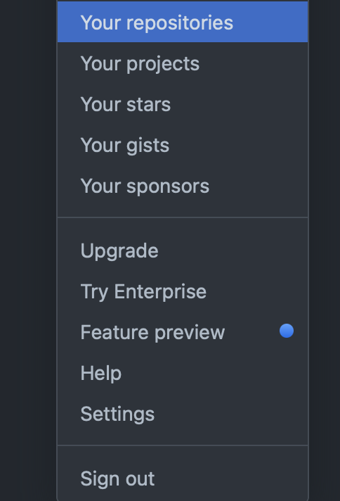
Github
Klik på jeres ikon i toppen af højre hjørne og derefter på your repositories:
Derefter klikker i på New. Og så giver i den et navn, og fortæller om den skal være public eller private, og til sidst en ReadMe file, hvor man plejer at skrive om sit projekt.
Så kan i klikke create.
Så trykker i Code, og kopiere det link som står.

Slide 7
Github
Når i åbner et nyt vindue i Phpstorm kan i trykke på Clone Git Repository
Så tilføjer i det link som i tog indefra Github
Nede i venstre hjørne kan i så klikke på main og tilføje en ny branch.

Slide 8
Github
Så kan i begynde at arbejde på de filer i skal.
Og når i er klar skal i trykke på commit i venstre side af phpstorm.
Så skal i skrive en commit message hvor i skriver kort om hvilke ændringer i har laver og trykker så på fluebenet ved siden af de filer i vil uploade til github.
Så trykker i commit og push.

Slide 9
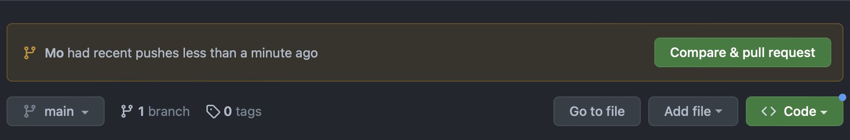
Github
Hvis i arbejder på flere branches vil i kunne se denne besked inde på Github:
Og hvis der ikke er nogen problemer så kan i til slut trykke merge.
Så burde det alle filer bliver sat sammen

Slide 10
CSS
Pseudo-klasser kan bruges til for eksempel at lave hover effekter.
https://www.w3schools.com/cssref/css_ref_pseudo_classes.php
Man kan også target flere elementer eller klasser op én gang.
https://www.w3schools.com/cssref/css_ref_combinators.php

